Slide 1
Lecture №9.
Molding of powder materials.
9-MAVZU: KUKUN MATERIALLARINI PRESSLAB SHAKL BERISH.
REJA:
9.1 Kukun materiallarni presslash
9.2 Mundushtuk, gidrostatik va izostatik presslash.
9.3 Presslash kuchini xisoblab topish
9.4 Presslashdagi balandlikni aniqlash
9.5 Matritsaning ichki diametr o’lchamlarini xisoblash
9.6 Press – shaklni mustaxkamlikga xisoblash

Slide 2
Tayanch so’zlar va iboralar. Kukun metallurgiyasi, presslash, qizdirib pishirish, press-qolip, gidro-press, Mundushtuk presslash, gidrostatik presslash, izostatik presslash, presslash kuchi.
9.1 Kukun materiallarni presslash
Kukun materiallarni presslash asosan maxsus press-qoliplarda amalga lshiriladi. Presslash jarayoni press-qolip konstruksiyasiga qarab bir nechta turlarga bo’linadi. Bo’larga: bir yoki ikki tomonlama gidro-presslarda presslash; mundushtukli presslash; gidro-statik presslash va izo-statik presslash turlar kiradi.

Slide 3
Presslash jarayoning bunday turlarga bo’linishi asosan presslanayotgan shaklning o’lchami va xajmiga bog’liq bo’lib o’lcham va xajm kattaligi ko’proq presslash bosimini talab etadi. Bir yoki ikki tomonlama presslash degani asosan bosim berish yo’nalishlariga bog’liq bo’lib ikki tomonlama presslash yaxshi natijalarni beradi[1]. Presslash materiallrning mustahkamligi, zarbiy qovushqoqligi yani tashqi ta;sirlarga javob reaksiyasini namoyon qiladigan jarayon hisoblandadi. Ushbu jarayonni bir necha xil usullari va o’ziga yarasha kamchiliklari bor. 1-rasmda bir va ikki tomonlama presslashning sxemasi keltirilgan.

Slide 4
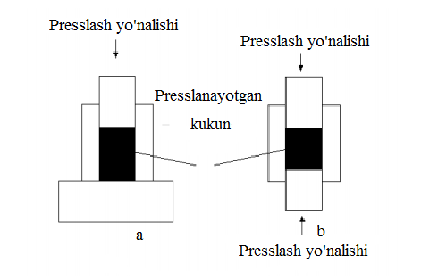
1-rasm. Bir va ikki tomonlama presslash usuli: a- bir tomonlama;
b- ikki tomonlama presslash

Slide 5
Bir tomonlama presslash asosan juda kichiq o’lchamdagi, masalan balandligi 10-20 mm bo’lgan detallarni presslash uchun juda qo’l kelib unda presslangan press-shaklning xossalari xajm bo’yicha bir xil tarqalgan bo'ladi. Bir tomonlama presslashda balandligi 20 mm dan katta shakllar presslansa ularning xajmi bo’yicha xossalari o'zgara boshlaydi, chunki presslash bosimining qiymatlari press-qolipning ozirigacha yetib kelmaydi. Ikki tomonlama presllashda shaklning balandgini oshirish 20 dan 50 mm ga oshirish imkonini beradi. Bu qiymatdan oshishi shaklning urtachidagi xossasini o’zgarishiga olib keladi.

Slide 6
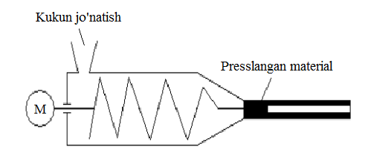
9.2 Mundushtuk presslash, gidrostatik va izostatik presslash
Mundushtuk presslash
Mundushtuk presslash bu uzliksiz presslash turiga kirib unda faqat silindrik va murakkab bo’lmagan shakllar presslash mumkin. Buni uchun maxsus mundushtuk qurilma zarur bo’ladi. 2- rasmda mundshtuk usulda presslash sxemasi keltirilgan.
2-rasm. Mundushtuk presslash

Slide 7
Mundushtuk presslashda kukun materiallarga juda ko’p plastifikator qo’shish kerak bo’ladi chunki kukun qisman oquvchanlik xossaga ega bo’lishi kerak aks xolda mundushtukdan chiqmay qoladi. Shuning uchun bunday usulda presslash kukun materiallarini qizdirib pishirish jarayonida ifloslashtirib qo’yishi mumkin. Bundan tashqari ko’p mikdorda qo’shilgan plastifikator material tarkibida qo’shimcha g’ovakliklar bo’lishligiga olib keladi, bu esa o’z navbatida materialning mexanik xossalariga salbiy ta‘sir ko’rsatadi. Mundushtuk presslash odatda faqat polimer materiallardan truba va boshqa maxsulotlar ishlab chiqarish uchun qo’llaniladi.

Slide 8
Gidrostatik va izostatik presslash.
Bu presslash turlari asosan juda katta xajimdagi shakllarni presslash uchun qo’llaniladi. Gidro yoki izo so’zlari presslash bosimini qanday usulda xosil qilish turiga tegishli bo’lib gidro-suyuklik yordamida bosim xosil qilish bo’lsa izo gaz yoki boshqa muxitlarda bosim xosil qilingaligini bildiradi Bu usullar balandligi 1 m dan katta bo’lgan devor qalinligi 50 mm bo’lgan shakllarni presslash imkoniyatlarini yaratadi. Bunda presslangan shaklning butun xajmi bo’yicha xossalari bir xil bo’lishligi ta‘minlanadi. Xozirgi paytda rivojlangan mamlakatlarda o’lchamlari katta bo’lgan detallar aynan shu usulda ishlab chiqariladi.[2-4]

Slide 9
Bosim esa gazni qizdirish yoki zaryadni portlatish orqali osongina yuqori darajadagi bosim xosil qilinadi. Bu esa yuqori bosimda ishlovchi qimmatbaxo nasoslarni ishlatishni kamaytiradi va ishlab chiqarish suratini oshiradi.
9.3 Presslash kuchini xisoblab topish
Presslash kuchi:
P = qFn, t.
bunda q – kukun zichlanishi uchun zarur bo’lgan bosim t/sm²;
F – presslash yuzasi sm²;
n – bir varakay preslanayotgan detallar soni.

Slide 10
Kukun zichlanishi uchun zarur bo’lgan bosim miqdori kukun materialning: kimyoviy tarkibiga, kukun zarracha o’lchamiga va kukunning texnologik xossalariga bog’liq bo’ladi. Kukunning kimyoviy tarkibiga ko’ra kukun zichligini aniqlashda ham bir necha usullarni oldingi maruzalarda tanishtirib o’tildi. Kukun zarracha o’lchamiga ko’ra zarur bo’lgan bosim miqdori kukunning o’chamiga qarab o’zgaradi chunki presslanayotgan kukun o’lchami o’zgarishi press qoliga solingan kukun miqdoriga va xossalariga ta’sir ko’rsatadi. Shuning uchun u q – maxsus diagrammadan aniqlanadi, bunda asosiy ko’rsatgich kukun kimyoviy tarkibi va qoldik govaklik qiymati bo’ladi, 3-rasm.

Slide 11
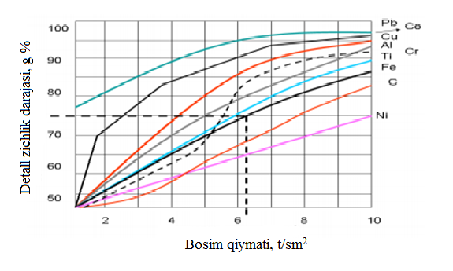
3-rasm. Presslash bosimini aniqlash diagrammasi

Slide 12
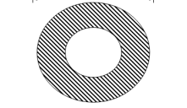
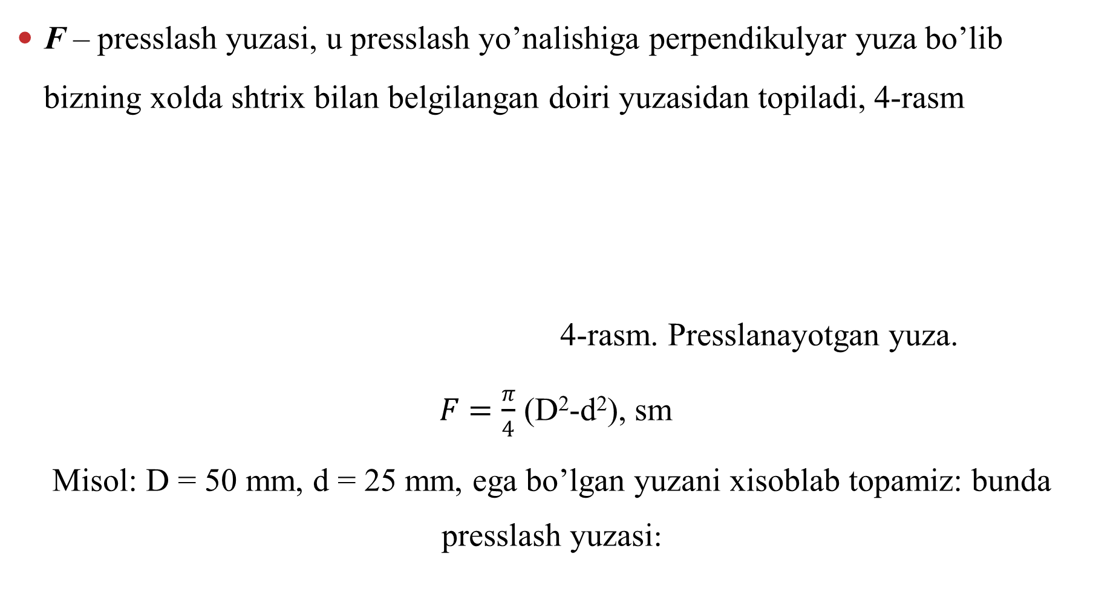
F – presslash yuzasi, u presslash yo’nalishiga perpendikulyar yuza bo’lib bizning xolda shtrix bilan belgilangan doiri yuzasidan topiladi, 4-rasm
4-rasm. Presslanayotgan yuza.
$F=\frac{π}{4}$ (D²-d²), sm
Misol: D = 50 mm, d = 25 mm, ega bo’lgan yuzani xisoblab topamiz: bunda presslash yuzasi:

Slide 13
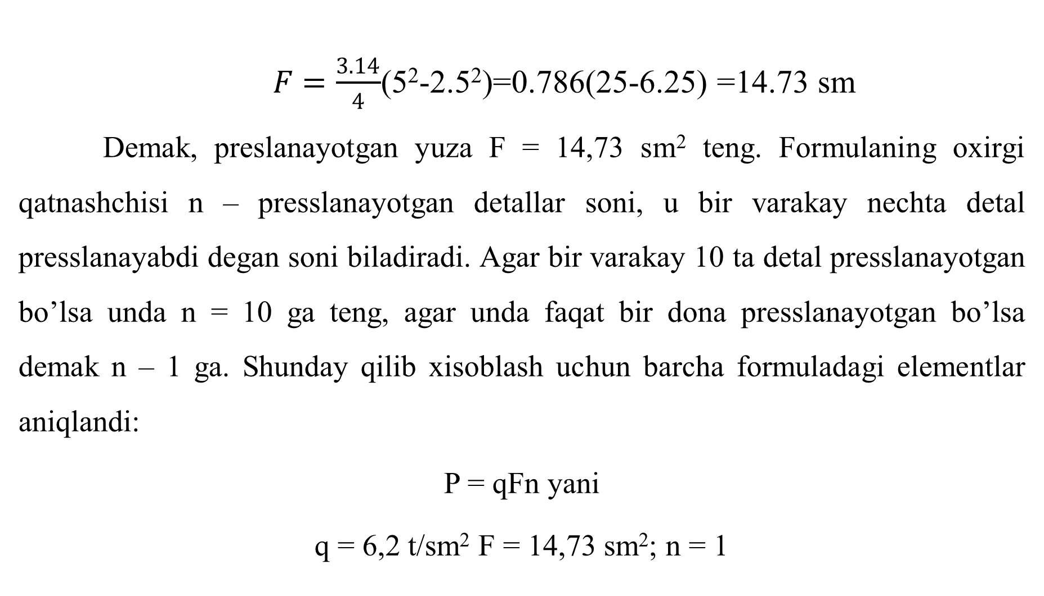
$F=\frac{3.14}{4}$(5²-2.5²)=0.786(25-6.25) =14.73 sm
Demak, preslanayotgan yuza F = 14,73 sm² teng. Formulaning oxirgi qatnashchisi n – presslanayotgan detallar soni, u bir varakay nechta detal presslanayabdi degan soni biladiradi. Agar bir varakay 10 ta detal presslanayotgan bo’lsa unda n = 10 ga teng, agar unda faqat bir dona presslanayotgan bo’lsa demak n – 1 ga. Shunday qilib xisoblash uchun barcha formuladagi elementlar aniqlandi:
P = qFn yani
q = 6,2 t/sm² F = 14,73 sm²; n = 1

Slide 14
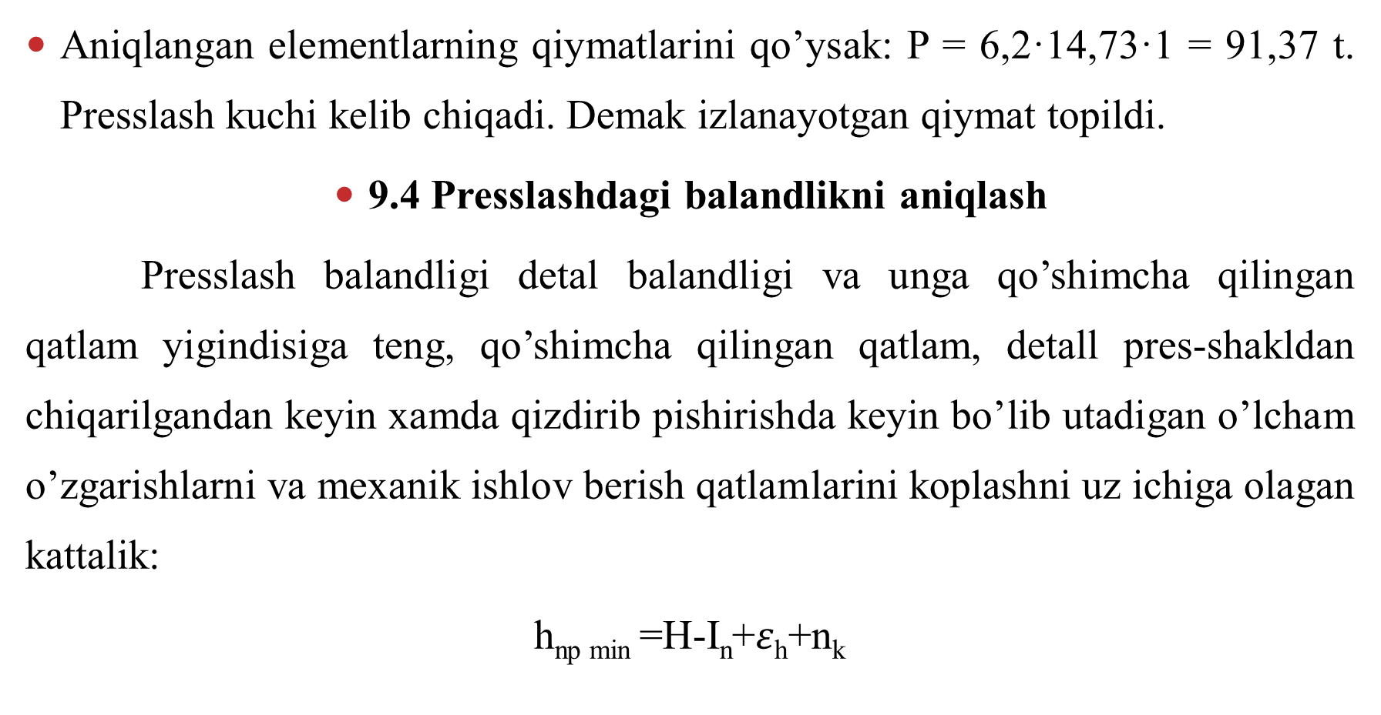
Aniqlangan elementlarning qiymatlarini qo’ysak: P = 6,2·14,73·1 = 91,37 t. Presslash kuchi kelib chiqadi. Demak izlanayotgan qiymat topildi.
9.4 Presslashdagi balandlikni aniqlash
Presslash balandligi detal balandligi va unga qo’shimcha qilingan qatlam yigindisiga teng, qo’shimcha qilingan qatlam, detall pres-shakldan chiqarilgandan keyin xamda qizdirib pishirishda keyin bo’lib utadigan o’lcham o’zgarishlarni va mexanik ishlov berish qatlamlarini koplashni uz ichiga olagan kattalik:
h_{np min} =H-I_{n}+$ε$_{h}+n_{k}

Slide 15
bunda H – detalning chizmadagi balandligi;
l_{h} – detal o’lchamlarning press-shakldan chiqarilgandagi o’zgarishi;
ε_{h} – detal o’lchamlarining qizdirib pishirish natijasida o’zgarishi;
n_{h} – detalni mexanik ishlov uchun qoldirilgan qo’shimcha qatlam, xammasi mm,
1. Detalning chizmadagi balandligi N = 50 mm
2. Detalni press-shakldan chiqarilgandan keyingi o’lcham o’zgarishi asosan kukuning tabiatidan kelib chiqgan bo’ladi:

Slide 16
masalan plastik kukun materiallarni presslashda uni inobatga olmasa xam bo’ladi, ammo yuqori bikirlikga ega bo’lgan kukunlarda buni inobatga olish zarur, umuman olganda bu qatlam o’lchami quyidagi nisbatda bo’ladi l_{h} = 0,01·N, mm
3. Presslanib-shakllangan detalning qizdirib pishirish jarayonida ikki xil o’lcham o’zgarishini kuzatish mumkin 1- ko’pchilik qotishma va metallar qizdirib pishirish jarayonida o’lchamlarini kattalashtirishadi bo’larga kimyoviy birikmalardan tashkil topgan qotishmalar misol bo’la oladi, 2- turdagilar esa o’z o’lchamlarini kichraytirishadi bularga temir va uning qotishmalari misol bo’la oladi.

Slide 17
Bundan kelib chiqgan xolda xar bir metall va nomeal uchun aloxida o’lcham o’zgarishlar bo’lib o’tadi. Temir kukunlari uchun ε_{n} = 0,01·H, mm,
mis uchun ε_{h} = 0,015·H, mm,
aluminiy uchun ε_{h} = 0,018·H, mm,
qolgan metall va qotishmalarga ε_{h} = 0,02·H qiymat tog’ri keladi .
4. Mexanik ishlov berish uchun qoldiriladigan qatlam mexanik ishlov berish turiga bog’liq. Umuman olganda unga quyiladigan qatlam o’lchami 1-3 mm dan oshmaydi, demak n_{h} = 1-3mm

Slide 18
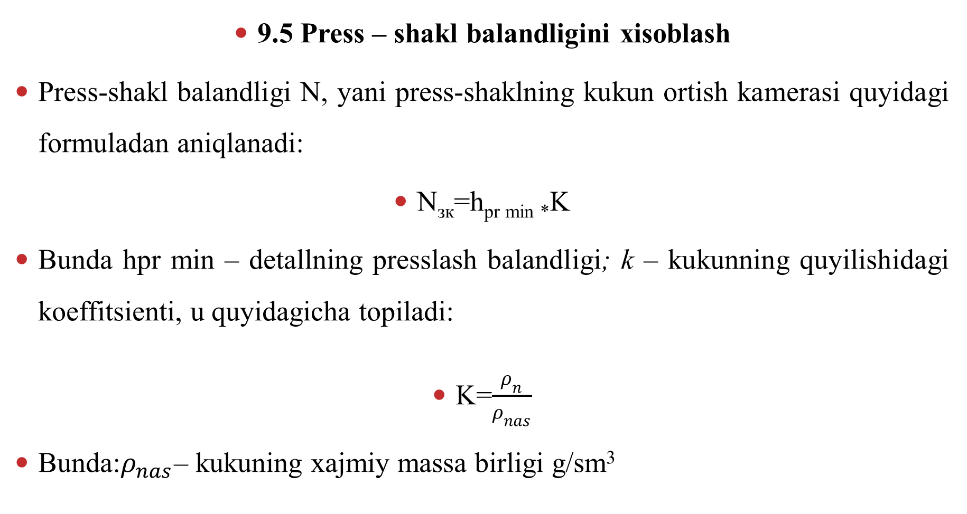
9.5 Press – shakl balandligini xisoblash
Press-shakl balandligi N, yani press-shaklning kukun ortish kamerasi quyidagi formuladan aniqlanadi:
N_{зк}=h_{pr min *}K
Bunda hpr min – detallning presslash balandligi; k – kukunning quyilishidagi koeffitsienti, u quyidagicha topiladi:
K=$\frac{ρ_{n}}{ρ_{nas}}$
Bunda:$ρ_{nas}$– kukuning xajmiy massa birligi g/sm³

Slide 19
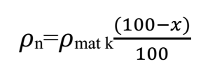
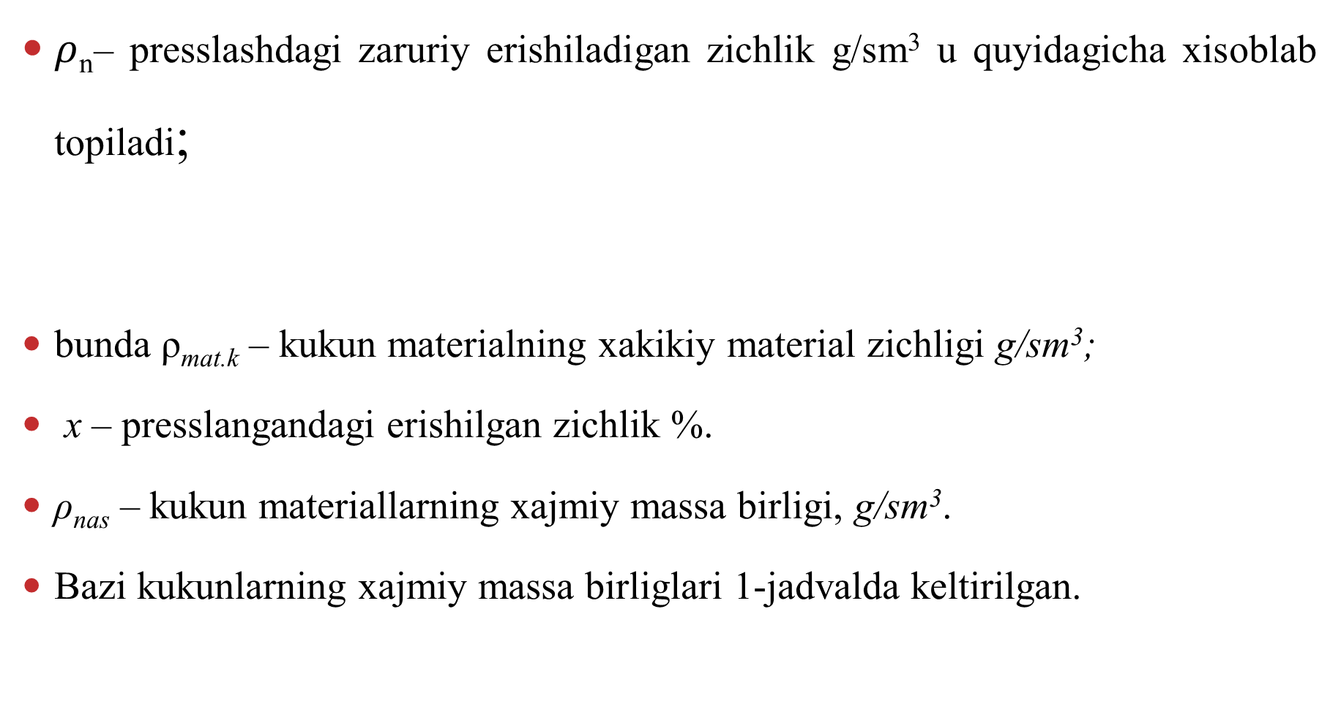
$ρ$_{n}– presslashdagi zaruriy erishiladigan zichlik g/sm³ u quyidagicha xisoblab topiladi;
bunda ρ_{mat.k} – kukun materialning xakikiy material zichligi g/sm³;
x – presslangandagi erishilgan zichlik %.
ρ_{nas} – kukun materiallarning xajmiy massa birligi, g/sm³.
Bazi kukunlarning xajmiy massa birliglari 1-jadvalda keltirilgan.

Slide 20
1-jadval
Bazi kukun materiallarining hajmiy massa birligi g/sm³
Temir | 1.9-3.1 | Kobalt | 1.8-5.2
Mis | 1.5-1.8 | Volfram | 4.5-5.5
Qalay | 3.2-3.8 | Titan | 1.5-1.8
Nikel | 1.8-2.0 | Molibden | 3.3-3.5
Qo’rg’oshin | 5.4-5.7 | Zanglamas po’lat | 1.5-2.0
Grafit | 0.3-0.5 | Xrom | 1.8-2.4

Slide 21

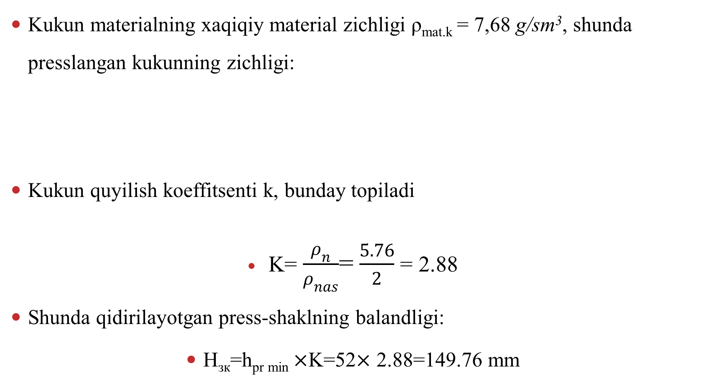
Kukun materialning xaqiqiy material zichligi ρ_{mat.k} = 7,68 g/sm³, shunda presslangan kukunning zichligi:
Kukun quyilish koeffitsenti k, bunday topiladi
K=$\frac{ρ_{n}}{ρ_{nas}}$=$\frac{5.76}{2}$= 2.88
Shunda qidirilayotgan press-shaklning balandligi:
H_{зк}=h_{pr min} $×$K=52$×$ 2.88=149.76 mm

Slide 22
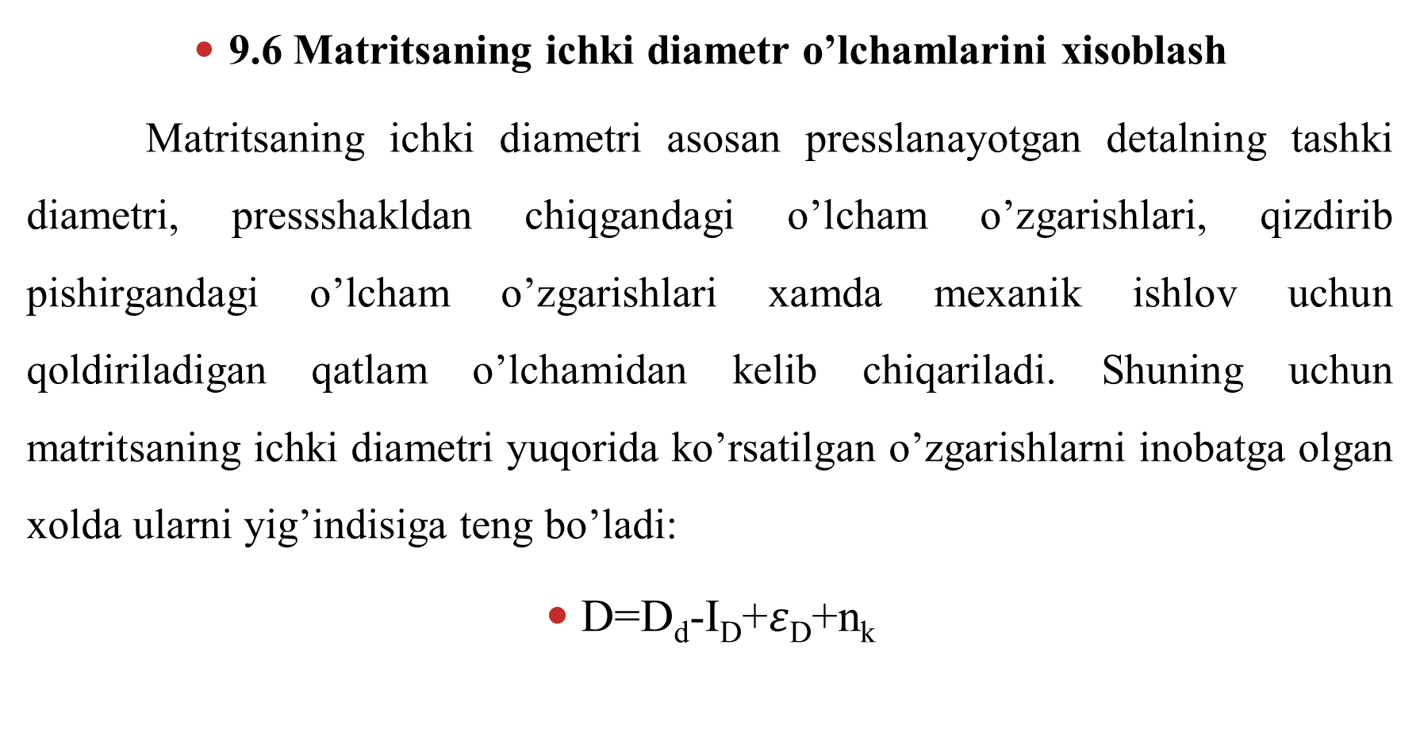
9.6 Matritsaning ichki diametr o’lchamlarini xisoblash
Matritsaning ichki diametri asosan presslanayotgan detalning tashki diametri, pressshakldan chiqgandagi o’lcham o’zgarishlari, qizdirib pishirgandagi o’lcham o’zgarishlari xamda mexanik ishlov uchun qoldiriladigan qatlam o’lchamidan kelib chiqariladi. Shuning uchun matritsaning ichki diametri yuqorida ko’rsatilgan o’zgarishlarni inobatga olgan xolda ularni yig’indisiga teng bo’ladi:
D=D_{d}-I_{D}+$ε$_{D}+n_{k}

Slide 23
bunda: D_{d} – detalning tashki diametri, mm;
l_{D} – pressshakldan chiqargandagi o’zgarish, mm;
ε_{D} – qizdirib pishirgandagi o’lcham o’zgarish, mm; n_{k}- mexanik ishlov uchun qoldirilgan qatlam, mm.
1. Detalning tashki diametri Dd = 50 mm
2. Detal diametrining press shakldan chiqgandagi o’zgarishini inobatga olish l_{D} = 0,01·D_{D} ,mm
3. Berilgan materialni qizdirib pishirishdagi diametr o’zgarishni inobatga olish

Slide 24
Temir uchun ε_{D}= 0,01·D_{D} , mm,
mis uchun ε_{D} = 0,015·D_{D} , mm,
alyumin uchun ε_{D} = 0,018·D_{D} , mm,
boshqa metallar uchun ε_{D} = 0,015·D_{D}
4. Mexanik ishlov berish[4-5] uchun qoldiriladigan qatlam n_{K} bilan belgilandi
n_{K} –diametrga quyilgan chekli og’ish va sirt silliqligiga bog’liq bo’ladi.
Diametr 1-3 mm dan oshmaydi.
Sirt silliqligiga alohida e’tabor beriladi chunki ushbu xossa o’zgarishi qatlamning xossalarida asosiy obekt hisoblanadi.

Slide 25
9.6 Press – shaklni mustaxkamlikga xisoblash
Matritsani mustaxkamlikga xisoblashdan ko’zlangan asosiy maqsad uni devor kalingligini aniqlashdan iborat. Matritsaning devor qalinligi presslashdagi kuch qiymati va press-shaklning konstruksion tuzilishidan kelib chiqgan xolda tanlanadi. Press-shakllarga presslash jarayonida tushadigan kuchlar 5- rasm sxematik ravishda ko’rsatilgan. Kerakli darajada mustaxkamlikga ega bo’lmagan matritsada ishga yaroqli detallarni presslab ishlab chiqarib bo’lmaydi. Mustahkamlik xossasi detall ishlab chiqarishda asosiy e’tabor berilishi zarur bo’lgan tamoyillardan hisoblanadi.[3]

Slide 26
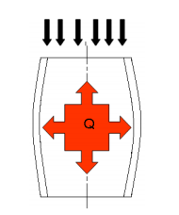
Kukun materiallarni presslash jarayonida press-shakl ichida juda katta bosim paydo bo’ladi, bu bosim Q – xarfi bilan belgilanib unga press-shaklning ichki bosimi deyiladi. U press-shaklni yorishga ishlaydi.
Q=P/F, t/sm²
bunda P – presslash uchun zarur bo’lgan kuch, t ; F – presslash yuzasi, sm²

Slide 27
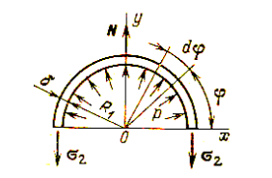
5-rasm. Press – shaklga tushayotgan kuchlar.
Matritsaning devor qalingligi materialning mustaxkamlik shartidan aniqlanadi. Mustaxkamlik sharti 6-rasmda ko’rsatilgan kuchlar va bosim ta’sir vektor yo’nalishiga ko’ra quyida keltirilgan formula yordamida aniqlanadi.
6-rasm. Press-shakl devor qalinligini xisoblash sharti.

Slide 28
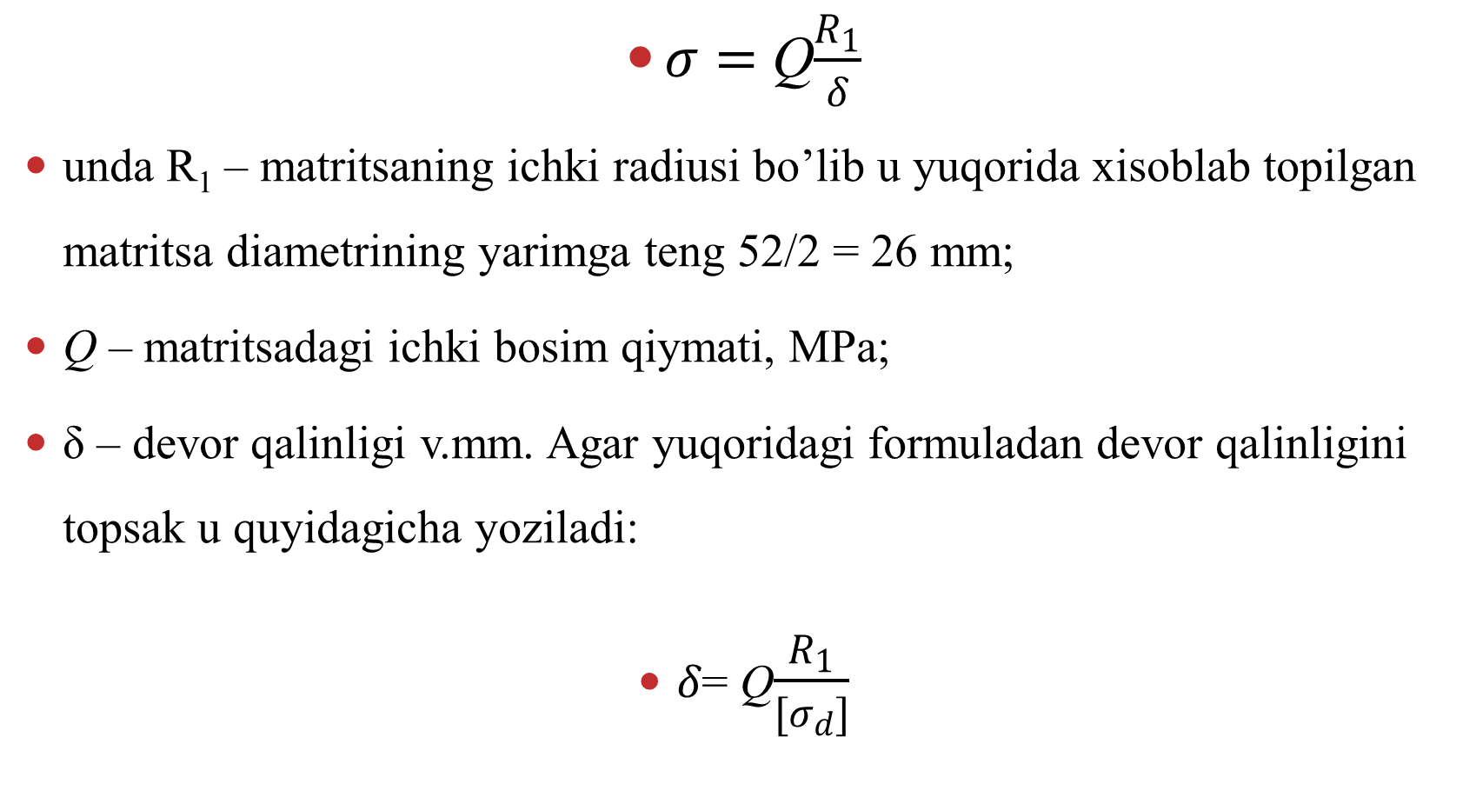
$σ=$ Q$\frac{R_{1}}{δ}$
unda R₁ – matritsaning ichki radiusi bo’lib u yuqorida xisoblab topilgan matritsa diametrining yarimga teng 52/2 = 26 mm;
Q – matritsadagi ichki bosim qiymati, MPa;
δ – devor qalinligi v.mm. Agar yuqoridagi formuladan devor qalinligini topsak u quyidagicha yoziladi:
$δ$= Q$\frac{R_{1}}{[σ_{d}]}$

Slide 29
Bunda [ζv] – matritsa uchun tanlanilgan materialning ruxsat etilgan mustaxkamlik chegarasi. Bizning xolda matritsa uchun olingan material markasi St 30XGT bo’lib uning mustaxkamlik chegarasi materialshunoslik kitoblaridan topib aniqlanadi. St30XGT markali po’latning mustaxkamlik chegarasi 1500 MPa.

Slide 30
Tekshiruv savollari
1. Kukun materiallarni presslash turlari haqida tushuntiring?
2. Mundushtuk presslash qaysi tur presslashga kiradi?
3. Presslash kuchini xisoblab topish haqida ?
4. Press-shakl balandligi qaysi formula bilan aniqlanadi?
5. Press – shaklni mustaxkamlikga xisoblash qanday?

Slide 31
Foydalanilgan adabiyotlar
1. Kiparisov S. S., Libenson G. A. Poroshkovaya metallurgiya: Uchebnik dlya texnikumov—3-e izd., pererab.— M.: Metallurgiya, 1991-284 c
2. Kiparisov S.S. , Libenson G.A. Poroshkovaya metallurgiya. M.: , 1991.-304c
3. E. O. Umarov Materialshunoslik. O‘zbekiston Respublikasi Oliy va o‘rta
maxsus ta‘lim vazirligi. – T.: Cho‘lpon nomidagi NMII, 2014 –281b
4. Kukun metallurgiyasi asoslari fanidan o’quv-uslubiy majmua Andijon 2020
5. Yangi materiallar texnologiyasi” fanidan o‘quv-uslubiy majmua Andijon 2020 -31b

Slide 32
E’tiboringiz uchun
rahmat

